Slide 1

OFDM基础与PAPR抑制经典方法
综合课程设计中期汇报
答 辩 人 ：赵宇恒

Slide 2

目录
CONTENTS
经典方法的缺陷
后续任务与参考文献
绪论
PAPR抑制的经典方法

Slide 3

第一部分
绪论
What is OFDM?
Defect of OFDM signal.

Slide 4


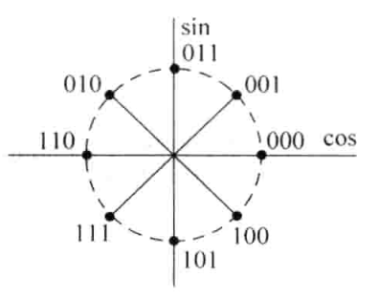


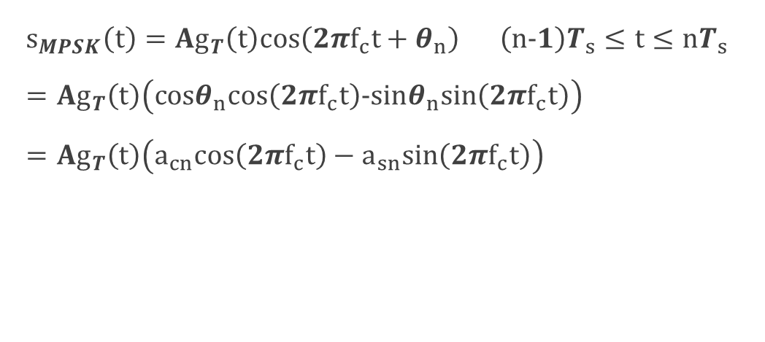
星座图
MPSK信号
$$s_{MPSK}\left(t\right)=Ag_{T}\left(t\right)cos\left(2πf_{c}t+θ_{n}\right) \left(n−1\right)T_{s}≤t≤nT_{s} =Ag_{T}\left(t\right)\left(cosθ_{n}cos\left(2πf_{c}t\right)−sinθ_{n}sin\left(2πf_{c}t\right)\right)=Ag_{T}\left(t\right)\left(a_{cn}cos\left(2πf_{c}t\right)−a_{sn}sin\left(2πf_{c}t\right)\right)$$
$$θ_{n}=\frac{2πi}{M} i=0,1,…,(M−1)$$
每点代表一个特定相位的信号，对应于一种符号值(或比特组)——星座映射关系
星座图
$$(a_{cn},a_{sn})$$

Slide 5
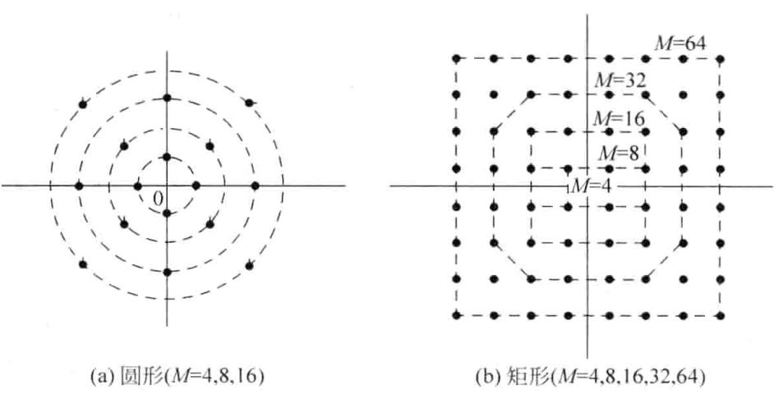
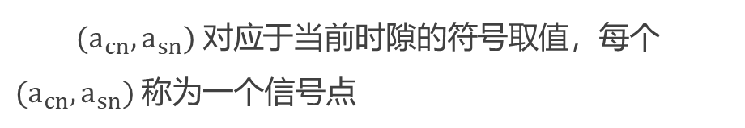
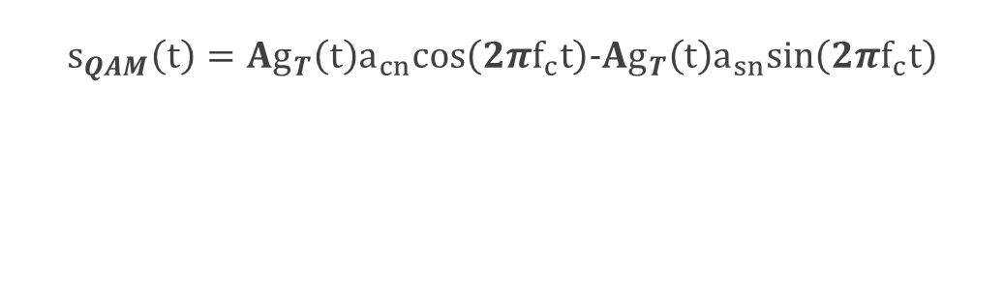
星座图
$$s_{QAM}\left(t\right)=Ag_{T}\left(t\right)a_{cn}cos\left(2πf_{c}t\right)−Ag_{T}\left(t\right)a_{sn}sin\left(2πf_{c}t\right)$$
QAM信号
$(a_{cn},a_{sn}) 对应$于当前时隙的符号取值，每个$(a_{cn},a_{sn})$称为一个信号点
QAM充分利用整个二维平面安排信号点，通过振幅与相位的多种组合来联合携带信息，因此QAM是一种幅度/相位混合调制
星座图

Slide 6
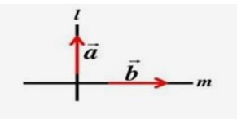
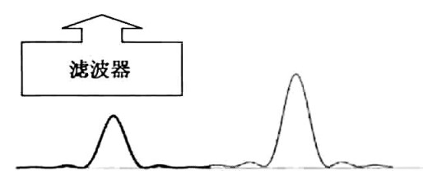
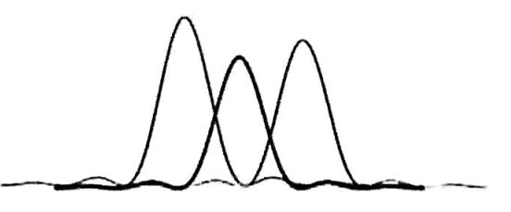
何为正交？
空间正交
几何学
如果两个矢量垂直，就称这两个矢量正交
如果两个矢量正交，一个矢量在另外一个矢量上的投影为0
信号正交
频率正交
如果两个信号正交，代表两个信号互不影响，即正交的信号即使混合在一起，也可以分辨彼此
时间正交
复用使得多个信号混合后使用同一资源，从而提高了资源的利用率，正交是复用技术的基石

Slide 7

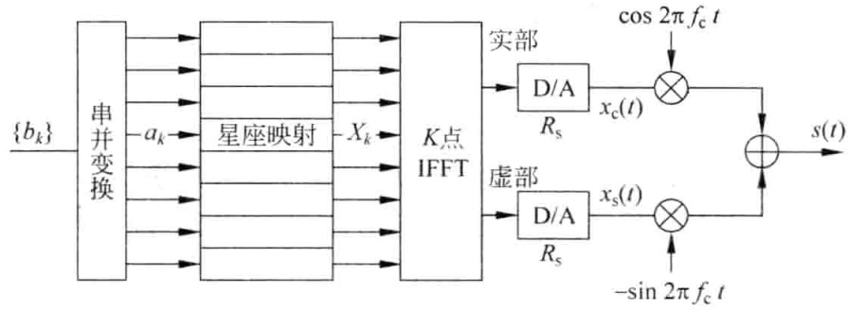
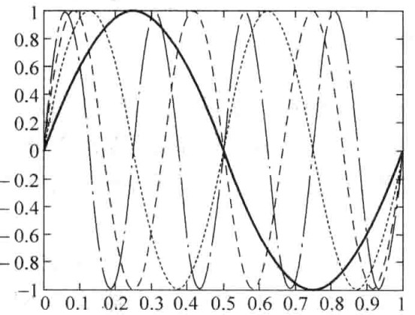
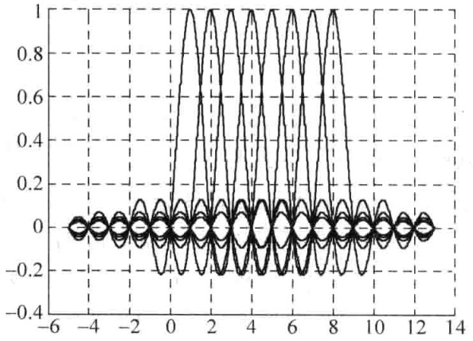
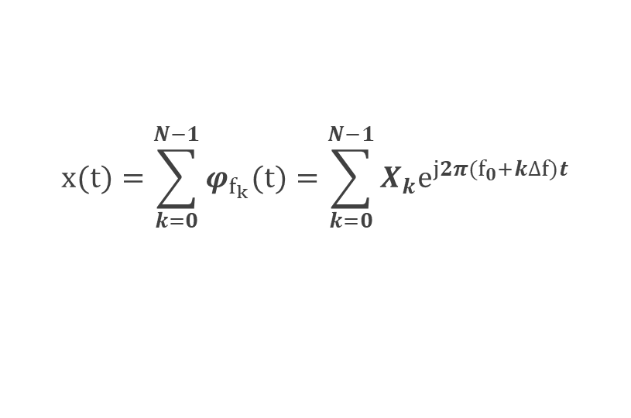


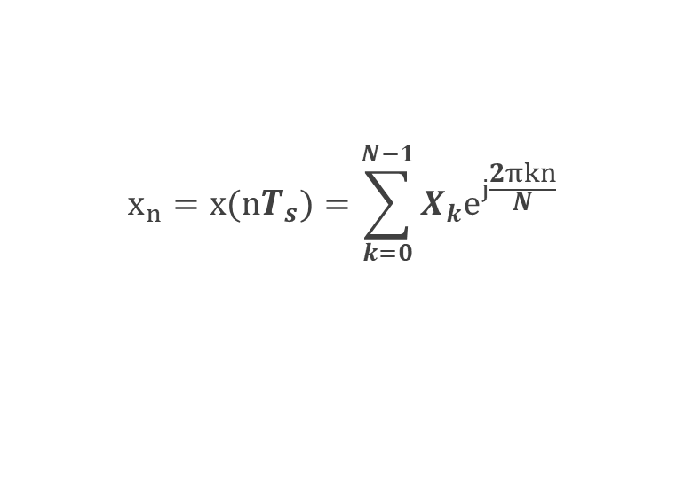

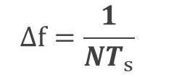

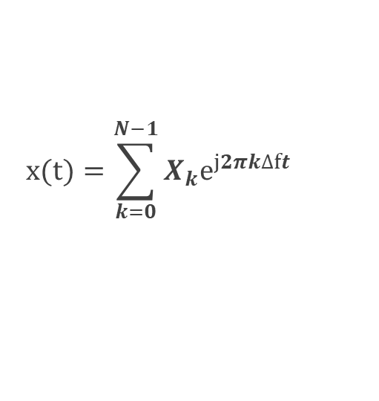
OFDM信号
$f_{k}上$的调制信号
$$φ_{f_{k}}(t)=X_{k}e^{j2πf_{k}t}$$
$$f_{k}=f_{0}+k∆f$$
OFDM信号
$$x(t)=\sum_{k=0}^{N−1}{φ_{f_{k}}(t)}=\sum_{k=0}^{N−1}{X_{k}e^{j2π(f_{0}+k∆f)t}}$$
OFDM基带调制信号
$$x(t)=\sum_{k=0}^{N−1}{X_{k}e^{j2πk∆ft}}$$
$T_{s}=\frac{T}{K}$采样
$$x_{n}=x(nT_{s})=\sum_{k=0}^{N−1}{X_{k}e^{j\frac{2πkn}{N}}}$$
$$∆f=\frac{1}{NT_{s}}$$

Slide 8
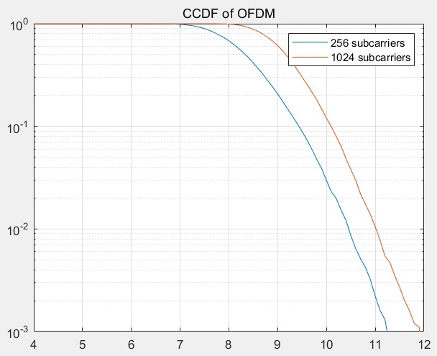
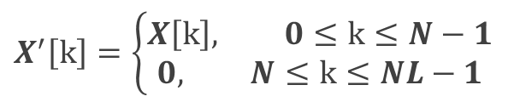
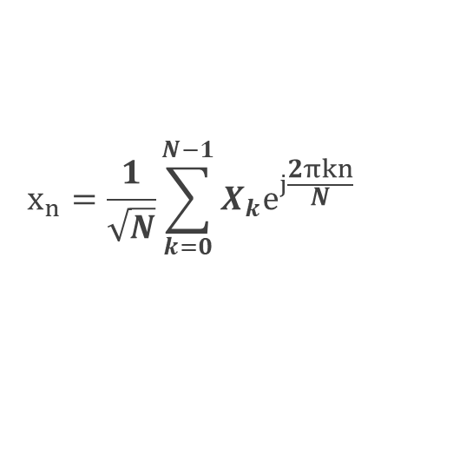

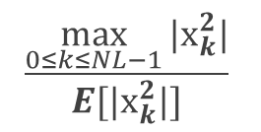

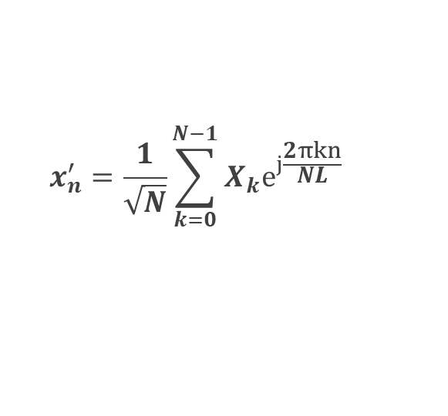
OFDM信号的PAPR
$$\frac{\max_{0≤k≤NL−1}{|x_{k}^{2}|}}{E[|x_{k}^{2}|]}$$
PAPR
CCDF
$$P\left(PAPR>z\right)=1−P\left(PAPR≤z\right)$$
256,1024子载波 QPSK调制 4倍过采样
关于过采样(L-times)
$$X^{′}\left[k\right]=\left\{\begin{aligned}X\left[k\right], 0≤k≤N−1 \\ &0, N≤k≤NL−1\end{aligned}\right.$$
$$x_{n}=\frac{1}{\sqrt{N}}\sum_{k=0}^{N−1}{X_{k}e^{j\frac{2πkn}{N}}}$$
$$x_{n}^{′}=\frac{1}{\sqrt{N}}\sum_{k=0}^{N−1}{X_{k}e^{j\frac{2πkn}{NL}}}$$
$$n=0,1,…,NL−1$$
n=0,L,…时， $x_{n}^{′}=x_{n}$

Slide 9
第二部分
PAPR抑制的经典方法
amplitude clipping, clipping and filtering, coding, SLM, PTS

Slide 10
PAPR抑制经典方法
amplitude clipping
01
SLM
clipping and filtering
05
02
PAPR抑制
04
03
PTS
coding

Slide 11
amplitude clipping

Slide 12
clipping and filtering

Slide 13
coding

Slide 14
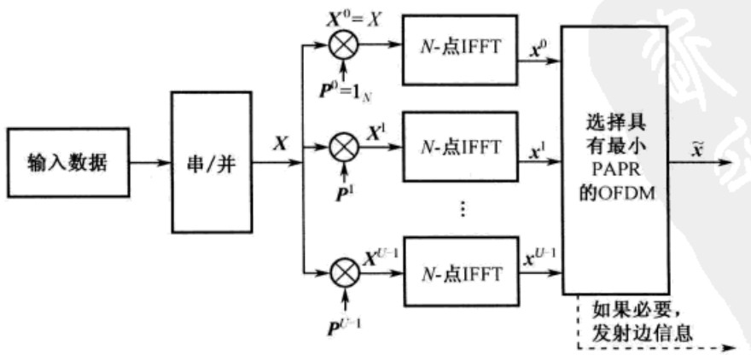
selected mapping(SLM)

Slide 15
partial transmit sequence(PTS)

Slide 16
方案比较

Slide 17
第三部分
经典方法的缺陷
The user can demonstrate on a projector or computer, or print the presentation and make it into a film to be used in a wider field The user can demonstrate

Slide 18
添加论文第四部分内容标题
标题文字添加
标题文字添加
请在这里添加相应的文字内容，请在这里添加相应的文字内容。请在这里添加相应的文字内容，请在这里添加相应的文字内容。
1
2
请在这里添加相应的文字内容，请在这里添加相应的文字内容。请在这里添加相应的文字内容，请在这里添加相应的文字内容。
3
4
标题文字添加
标题文字添加
请在这里添加相应的文字内容，请在这里添加相应的文字内容。请在这里添加相应的文字内容，请在这里添加相应的文字内容。
请在这里添加相应的文字内容，请在这里添加相应的文字内容。请在这里添加相应的文字内容，请在这里添加相应的文字内容。

Slide 19
添加论文第四部分内容标题
VS
35,216,330
61,478,900
请在这里添加相应的文字内容，请在这里添加相应的文字内容。请在这里添加相应的文字内容，请在这里添加相应的文字内容。
请在这里添加相应的文字内容，请在这里添加相应的文字内容。请在这里添加相应的文字内容，请在这里添加相应的文字内容。

Slide 20
添加论文第四部分内容标题
请在这里添加相应的文字内容，请在这里添加相应的文字内容。请在这里添加相应的文字内容，请在这里添加相应的文字内容。
请在这里添加相应的文字内容，请在这里添加相应的文字内容。请在这里添加相应的文字内容，请在这里添加相应的文字内容。
1
2
应用前景
4
3
请在这里添加相应的文字内容，请在这里添加相应的文字内容。请在这里添加相应的文字内容，请在这里添加相应的文字内容。
请在这里添加相应的文字内容，请在这里添加相应的文字内容。请在这里添加相应的文字内容，请在这里添加相应的文字内容。

Slide 21
添加论文第四部分内容标题
标题文字添加
标题文字添加
请在这里添加相应的文字内容，请在这里添加相应的文字内容。请在这里添加相应的文字内容，请在这里添加相应的文字内容。
请在这里添加相应的文字内容，请在这里添加相应的文字内容。请在这里添加相应的文字内容，请在这里添加相应的文字内容。
标题文字添加
标题文字添加
标题文字添加
请在这里添加相应的文字内容，请在这里添加相应的文字内容。请在这里添加相应的文字内容，请在这里添加相应的文字内容。
请在这里添加相应的文字内容，请在这里添加相应的文字内容。请在这里添加相应的文字内容，请在这里添加相应的文字内容。
请在这里添加相应的文字内容，请在这里添加相应的文字内容。请在这里添加相应的文字内容，请在这里添加相应的文字内容。

Slide 22
第四部分
后续任务和参考文献
The user can demonstrate on a projector or computer, or print the presentation and make it into a film to be used in a wider field The user can demonstrate

Slide 23
添加论文第五部分内容标题
请在这里添加相应的文字内容，请在这里添加相应的文字内容。
总结观点
请在这里添加相应的文字内容，请在这里添加相应的文字内容。
请在这里添加相应的文字内容，请在这里添加相应的文字内容。
请在这里添加相应的文字内容，请在这里添加相应的文字内容。

Slide 24






参考文献
1
Seung Hee Han and Jae Hong Lee, "An overview of peak-to-average power ratio reduction techniques for multicarrier transmission," in IEEE Wireless Communications, vol. 12, no. 2, pp. 56-65, April 2005, doi: 10.1109/MWC.2005.1421929.
2
请在这里添加相应的文字内容，请在这里添加相应的文字内容。
请在这里添加相应的文字内容，请在这里添加相应的文字内容。
3
请在这里添加相应的文字内容，请在这里添加相应的文字内容。
请在这里添加相应的文字内容，请在这里添加相应的文字内容。
4
请在这里添加相应的文字内容，请在这里添加相应的文字内容。
请在这里添加相应的文字内容，请在这里添加相应的文字内容。
5
请在这里添加相应的文字内容，请在这里添加相应的文字内容。
请在这里添加相应的文字内容，请在这里添加相应的文字内容。

Slide 25
感谢批评指正
综合课程设计中期汇报
答 辩 人 ：赵宇恒

